Slide 1






CHÀO MỪNG THẦY CÔ VÀ CÁC EM ĐẾN VỚI TIẾT DẠY
Luyện từ và câu
4A2

Slide 2




HÔP QUÀ BÍ MÂT
.
.

Slide 3

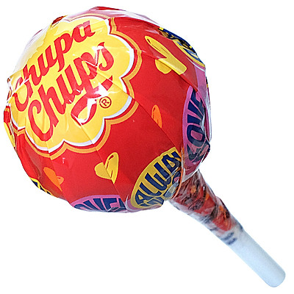


Thám hiểm là gì?
5
4
3
2
1
0
Hết giờ
Đi tìm hiểu về đời sống của nơi
mình ở.
A
Đi chơi xa để xem phong cảnh.
B
Thăm dò, tìm hiểu những nơi xa lạ,
khó khăn, có thể nguy hiểm.
c
Đi thăm cánh đồng gần nhà.
D

Slide 4

Đi một ngày đàng, học một sàng
khôn nghĩa là gì?
Hết giờ
1
0
5
2
4
3
Đi bộ rất có ích cho việc rèn luyện sức khỏe.
A
Đi nhiều nơi sẽ giúp con người ta mở rộng
tầm hiểu biết, khôn ngoan, trưởng thành hơn.
B
Đi đâu xa phải mua một cái sàng về thì mới
khôn được.
c
Đi xa không thể khiến con người ta khôn
ngoan được, muốn khôn ngoan, hiểu biết
rộng chỉ có cách là học tập trong sách vở..
D

Slide 5
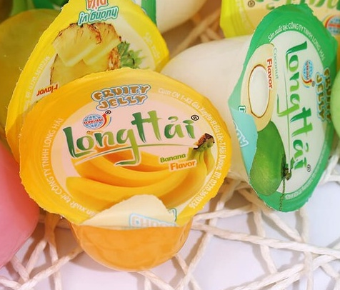
Những từ ngữ sau đây thuộc nhóm từ nào?
Núi cao, vực sâu, rừng rậm, sa mạc, mưa gió,
tuyết, cái đói, cái khát, sự cô đơn.
3
2
0
5
4
1
Hết giờ
Những đồ dùng cần thiết cho cuộc
thám hiểm.
A
Những đức tính cần thiết của người
tham gia đoàn thám hiểm.
B
Những địa điểm có thể đi thám hiểm.
c
Những khó khăn, nguy hiểm cần vượt qua
trong cuộc thám hiểm.
D

Slide 6

Em đã học các loại câu nào?
Câu kể
Câu hỏi
Câu khiến

Slide 7
Thứ năm ngày 13 tháng 5 năm 2023
Luyện từ và câu
Câu cảm

Slide 8

Nhận xét
Những câu sau dùng để làm gì?
+ Chà, con mèo có bộ lông mới đẹp làm sao !
Dùng để thể hiện cảm xúc ngạc nhiên, vui mừng trước vẻ đẹp của bộ lông con mèo.
+ A ! Con mèo này khôn thật !
Dùng để thể hiện cảm xúc thán phục sự khôn ngoan của con mèo.

Slide 9
Nhận xét
+ Chà, con mèo có bộ lông mới đẹp làm sao !
+ A ! Con mèo này khôn thật !
Câu cảm.

Slide 10
Câu cảm dùng để làm gì?
Câu cảm (câu cảm thán) dùng để bộc lộ cảm xúc (vui mừng, thán phục, đau xót, ngạc nhiên,...) của người nói.

Slide 11
Nhận xét
+ Chà, con mèo có bộ lông mới đẹp làm sao !
+ A ! Con mèo này khôn thật !
Trong câu cảm, thường có các từ ngữ: Ôi, chao, chà, trời; quá, lắm, thật... Khi viết, cuối câu cảm thường có dấu chấm than (!).
Trong 2 câu trên có những từ nào là từ chỉ cảm xúc?
Cuối các câu trên có dấu gì?
Cuối các câu trên có dấu chấm than (!).

Slide 12
Ghi nhớ
Câu cảm (câu cảm thán) dùng để bộc lộ cảm xúc (vui mừng, thán phục, đau xót, ngạc nhiên,..) của người nói.
Trong câu cảm, thường có các từ ngữ: Ôi, chao, chà, trời; quá, lắm, thật... Khi viết, cuối câu cảm thường có dấu chấm than (!).

Slide 13
Luyện tập
Chuyển các câu kể sau thành câu cảm.
Con mèo này bắt chuột giỏi.
Trời rét.
Bạn Ngân chăm chỉ.
Bạn Giang học giỏi.

Slide 14
Luyện tập
Chuyển các câu kể sau thành câu cảm.
Con mèo này bắt chuột giỏi.
A, con mèo này bắt chuột giỏi quá!
b) Trời rét.
Ôi, trời rét quá!
c) Bạn Ngân chăm chỉ.
Bạn Ngân chăm chỉ quá!
d) Bạn Giang học giỏi.
Chà, bạn Giang học giỏi thật!

Slide 15
Luyện tập
2. Đặt câu cho các tình huống sau.
Cô giáo ra một bài toán khó, cả lớp chỉ có mỗi bạn làm được. Hãy đặt câu cảm để bày tỏ sự thán phục.
Vào ngày sinh nhật của em, có một bạn học cũ đã chuyển trường từ lâu bỗng nhiên tới chúc mừng em. Hãy đặt câu cảm để bày tỏ sự ngạc nhiên và vui mừng.

Slide 16
Luyện tập
2. Đặt câu cho các tình huống sau.
a) Cô giáo ra một bài toán khó, cả lớp chỉ có mỗi bạn làm được. Hãy đặt câu cảm để bày tỏ sự thán phục.
Trời, cậu giỏi quá!
b) Vào ngày sinh nhật của em, có một bạn học cũ đã chuyển trường từ lâu bỗng nhiên tới chúc mừng em. Hãy đặt câu cảm để bày tỏ sự ngạc nhiên và vui mừng.
Trời ơi, lâu quá rồi mới gặp cậu!

Slide 17
Luyện tập
3. Những câu sau đây bộc lộ cảm xúc gì?
a) Ôi, bạn Nam đến kìa!
b) Ồ, bạn Nam thông minh quá!
c) Trời, thật là kinh khủng!
Bộc lộ cảm xúc vui mừng.
Bộc lộ cảm xúc thán phục.
Bộc lộ cảm xúc ghê sợ.

Slide 18
Trò chơi
Thử tài của bạn

Slide 19
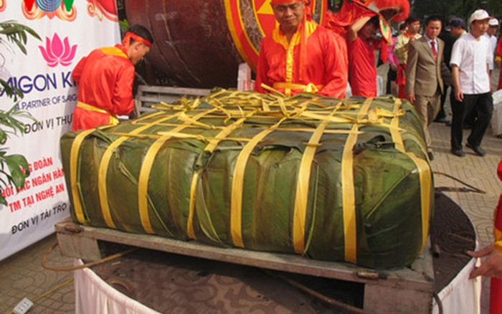
Ôi! Cái bánh chưng to thế!

Slide 20

Trời, nước biển trong thật!

Slide 21
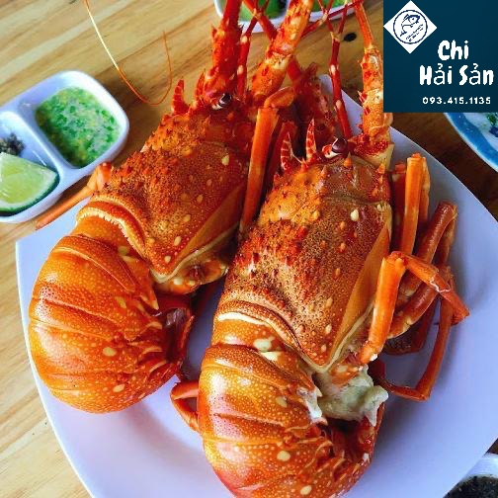
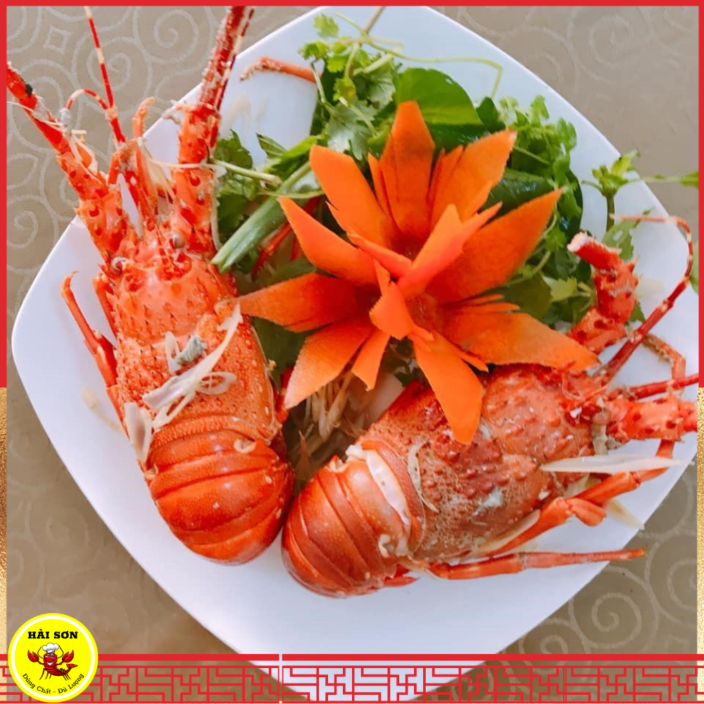
Chà! Con tôm mới ngon làm sao!

Slide 22
Dặn dò
- Về nhà tiếp tục ôn lại bài “Câu cảm”.
- Chuẩn bị bài: “Thêm trạng ngữ cho câu”.

Slide 23







Kính chúc quý thầy cô và các em luôn mạnh khỏe!

